Slide 1

测试部内部培训
朱亦昊
2020年8月18日
由NordriDesign提供
www.nordridesign.com

Slide 2
目 录
项目介绍——歌华有线项目
项目介绍——中视卫星多画面管理系统
Linux常用指令介绍

Slide 3
项目介绍——歌华有线项目
歌华有线项目
项目组成
标准V3+板卡+转码+嵌入式多画面
V3_4平台（113服务器）、SRS（113服务器）
C08一张，ID08三张，DVB-S08一张，IP48一张
X36P转码卡三张
嵌入式多画面一台
其它
采用控制网络与数据网络分开的布局，可通过113服务器的双网口实现控制和接流分析
其它软件、工作台web页面（研发正在开发）

Slide 4
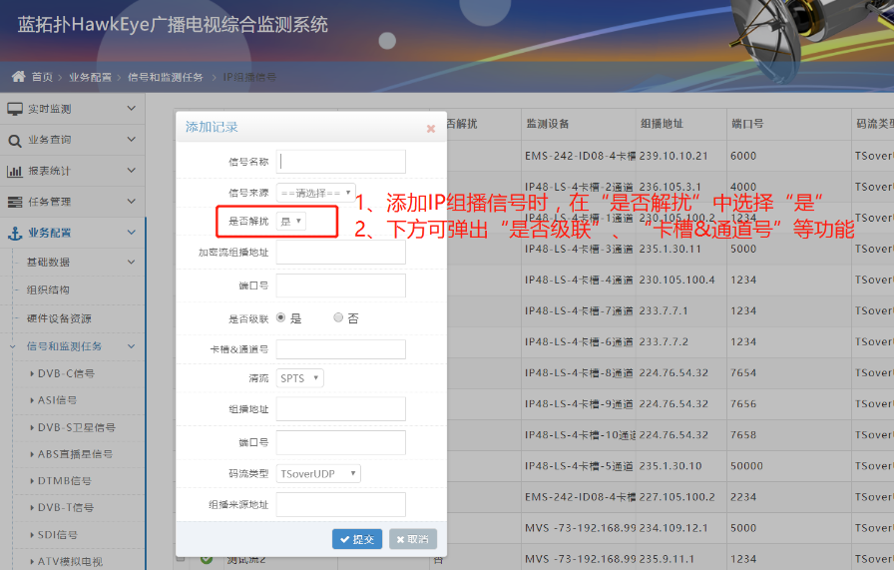
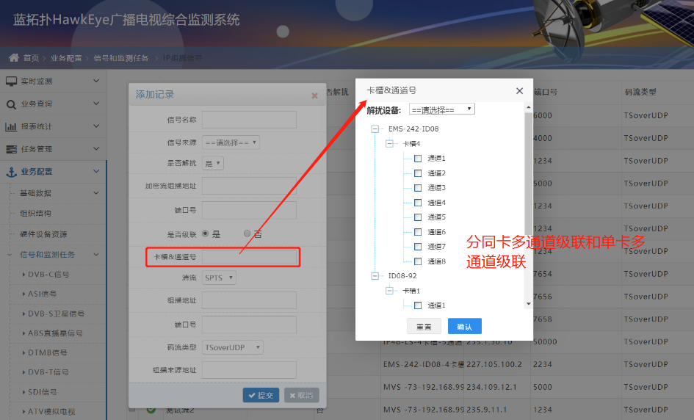
项目介绍——歌华有线项目
歌华有线项目
注意点
标准V3配置
ID08的级联解扰配置

Slide 5
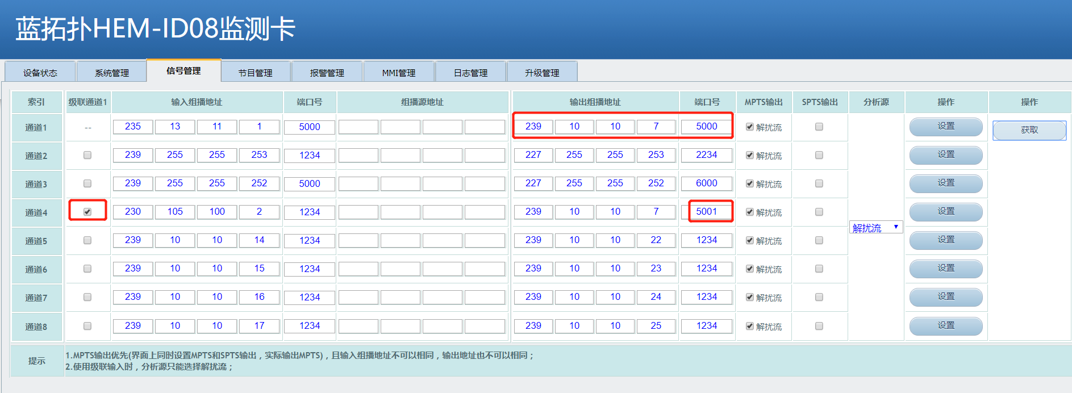
项目介绍——歌华有线项目
歌华有线项目
注意点
ID08的级联解扰配置——单卡多通道
无论是否勾选单卡级联，平台“节目管理”页面，保存的输出组播为通道1的，若其它级联通道有解扰配置，需要手动修改该页面的组播为其它通道的

Slide 6
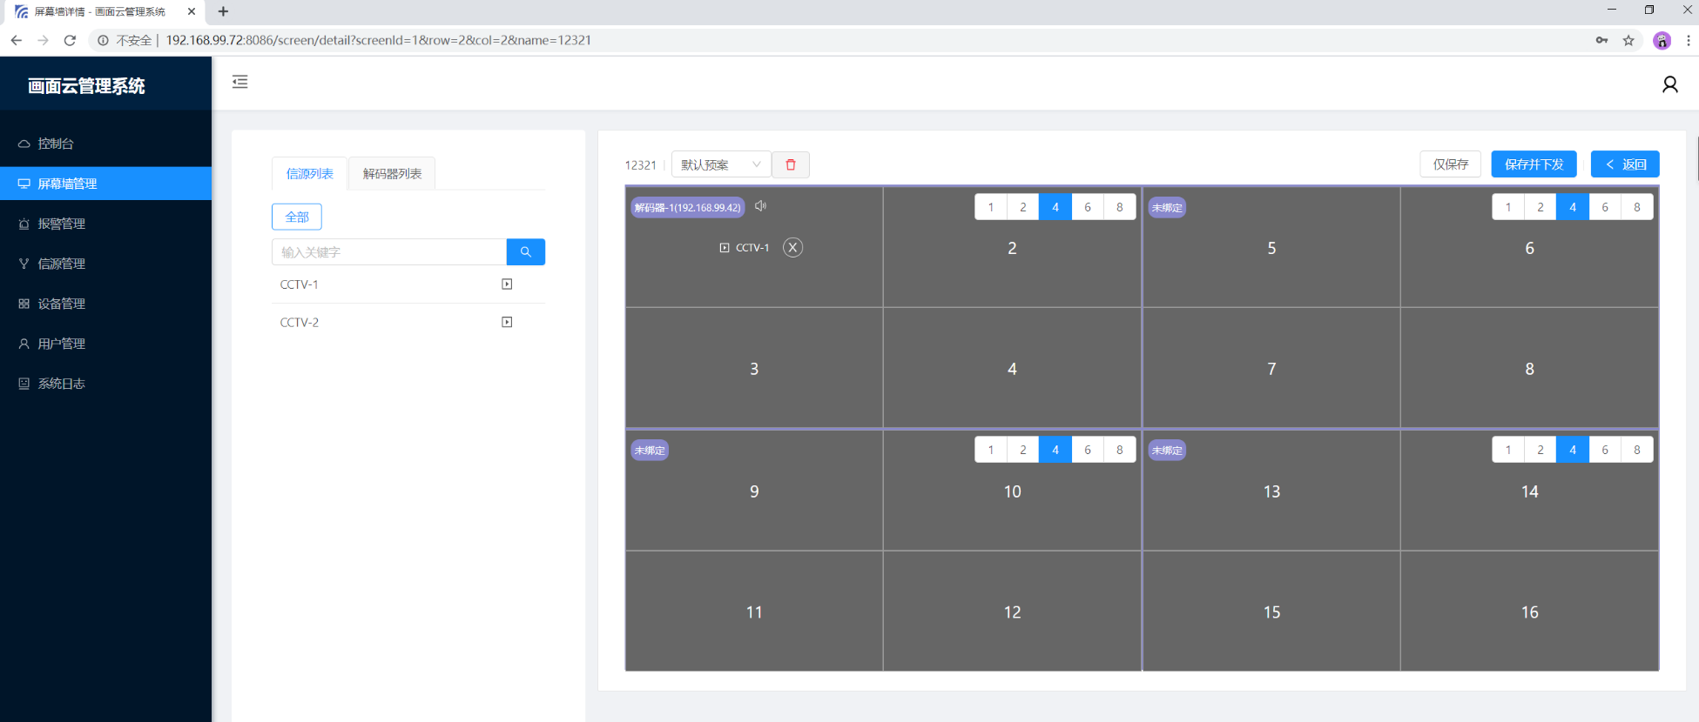
项目介绍——中视卫星多画面管理系统
中视卫星项目设备定制需求分析
画面云终端软件

Slide 7
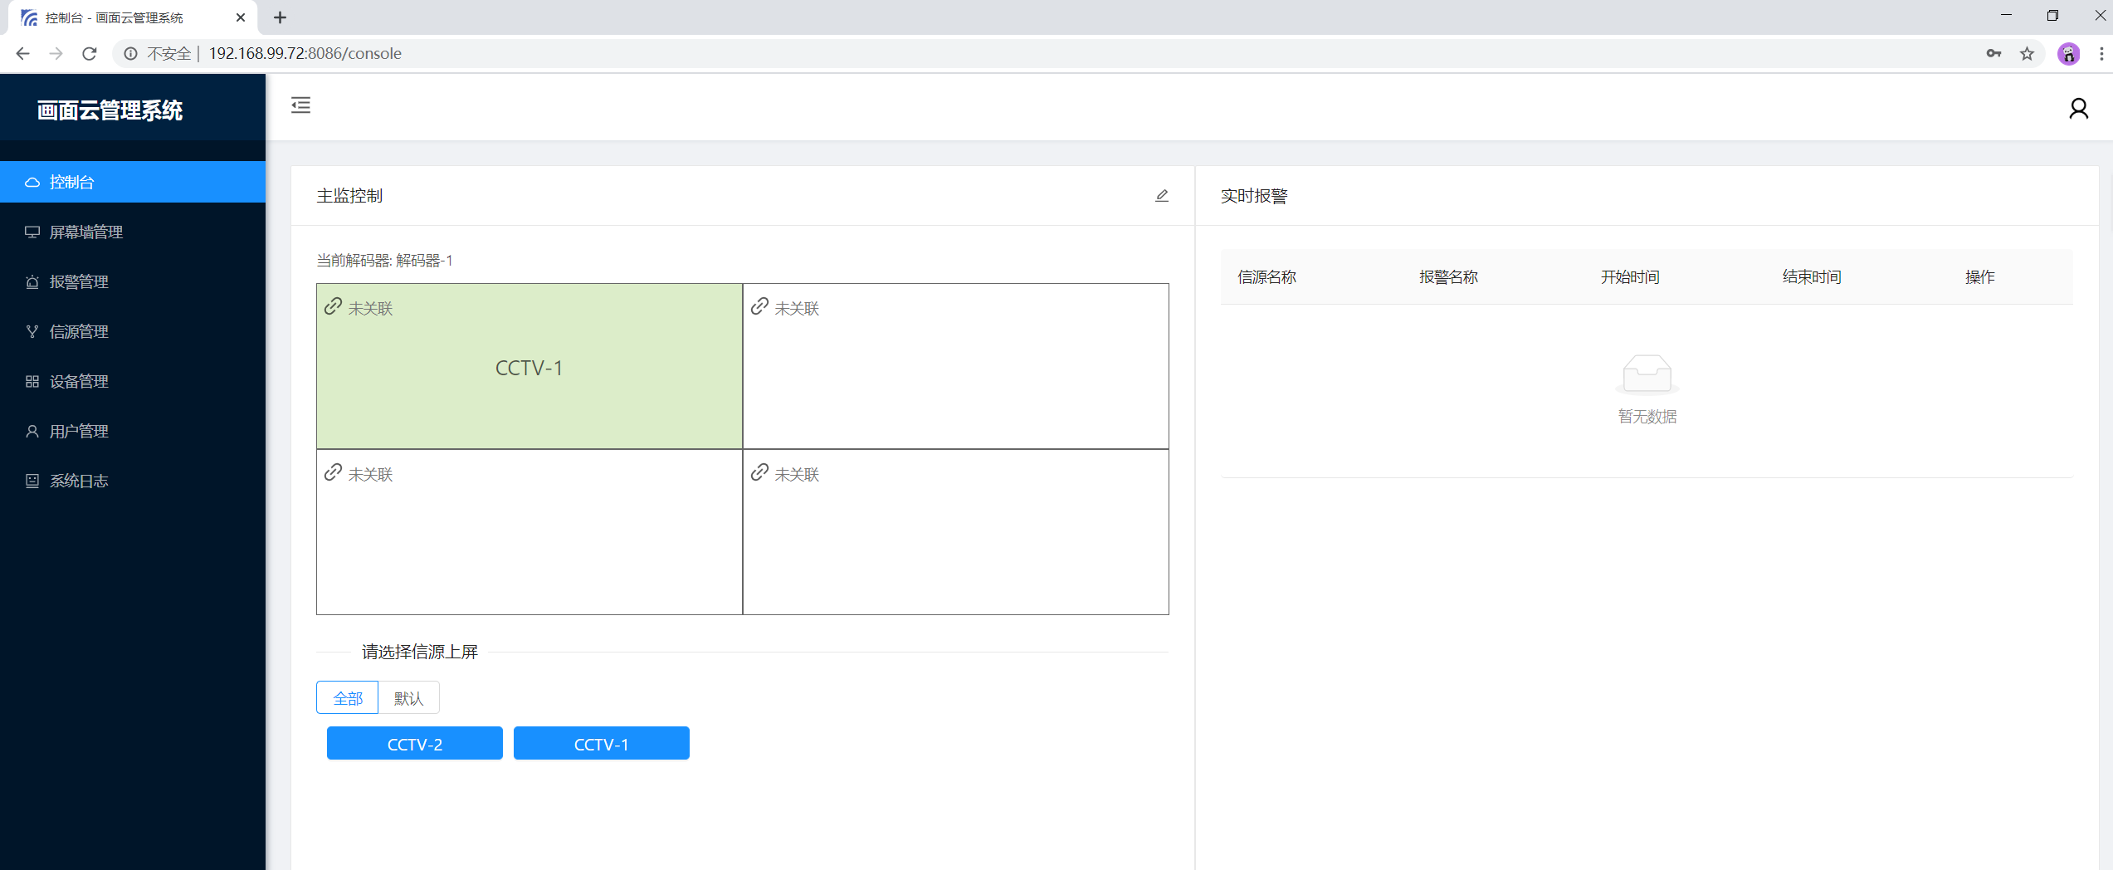
项目介绍——中视卫星多画面管理系统
控制台
主监
实时报警
拖拽上屏

Slide 8
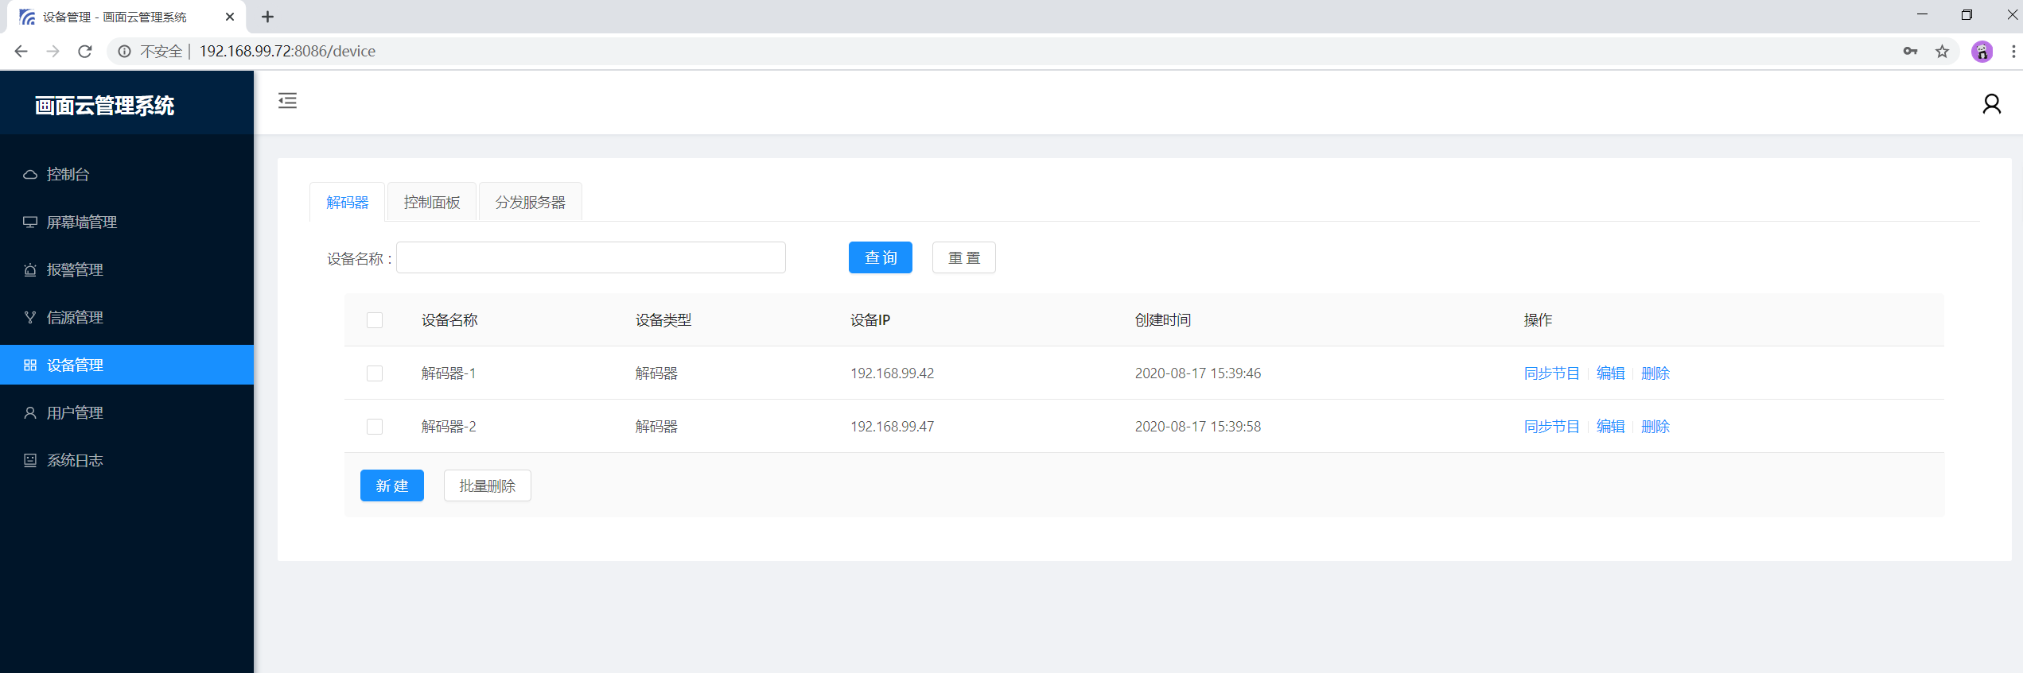
项目介绍——中视卫星多画面管理系统
设备管理
添加解码器
添加控制面板
添加分发服务器

Slide 9
项目介绍——中视卫星多画面管理系统
信源管理
添加信源
分发
添加分组

Slide 10
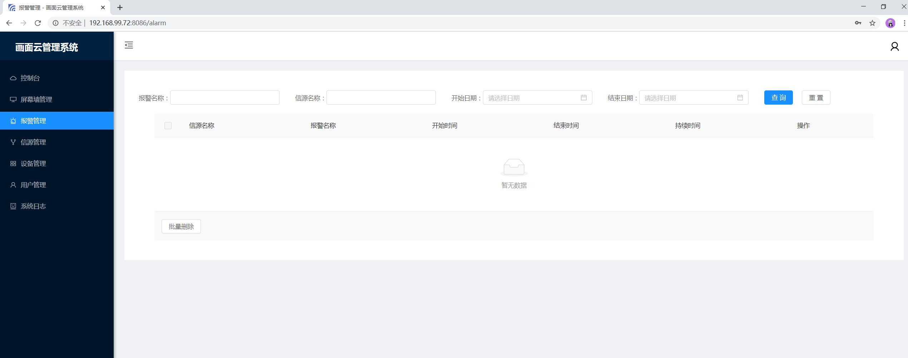
项目介绍——中视卫星多画面管理系统
报警管理
记录报警信息

Slide 11
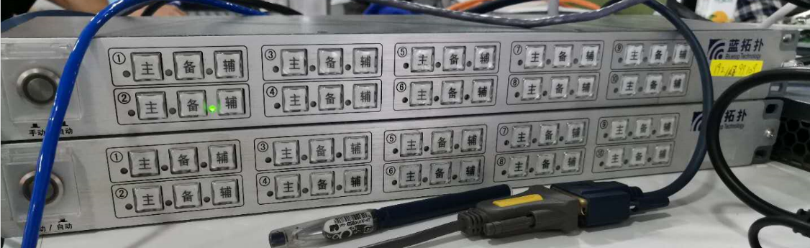
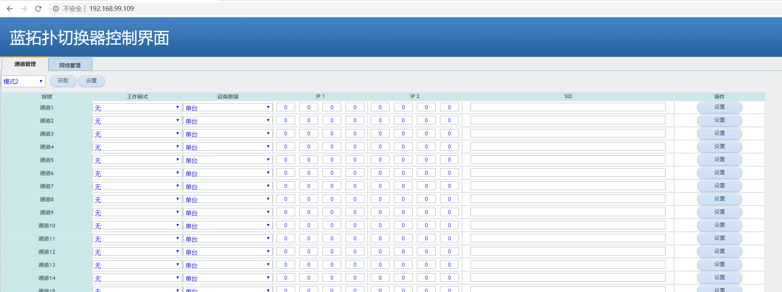
项目介绍——中视卫星多画面管理系统
控制面板

Slide 12
Linux常用指令介绍
cd 用于切换目录，参数是要切换到的目录的路径，可以是绝对路径，可以是相对路径。
cd /home/test 进入到 /home/test 目录
cd ../ 回退当前所在目录的上一层目录
cd ~ 进入到当前用户所在主文件夹
Tips: tab按键的快速匹配，多匹配结果下列出所有匹配结果。
pwd查看当前所在路径。

Slide 13
Linux常用指令介绍
list，用于文件的查看，ls的简写 。可认为是个通用快捷命令。
参数示例：
-l 列出文件权限 最新日期 文件名等信息
-a 比-l多列出隐藏文件（.开头文件）
-h 比-l多列出文件物理大小信息
-d 列出当前文件夹之内所有文件（递归形式列出其目录与子目录下的所有文件）
Tips：使用--help可以列出所有参数含义。
touch&mkdir touch用于新建一个文件，mkdir用于新建一个文件夹

Slide 14
Linux常用指令介绍
cp&&mv cp 即为copy 用于把文件复制到另一个文件夹之下（原始文件保留 ctrl+c复制）。
mv为move 用于文件改名，移动文件与文件目录（原始文件不保留 crtl+x剪切）
cp -r用于复制文件夹
file1 file2 path 用于多个文件的复制
mv file1 file2 更改名称可用
file1 path 用于多个文件的移动（无论是文件还是文件夹）
mv或cp的时候，同名会询问是否覆盖。
Tips：文件移动时候建议cp，有备份之效。

Slide 15
Linux常用指令介绍
rm 即为remove,用于删除文件或目录。
-f 强制删除，不出现警告
-r 递归删除，常用于目录删除（可将该文件夹及文件夹下的所有内容删除，危险参数）
-i 互动模式，删除时会询问是否删除
ps:rm -rf * 是十分危险的指令，除非百分百知道其含义且能肯定删除的是无用文件，否则慎用。
Tips:*是通配符，表示所有。比如*.txt 表示所有的txt文件。

Slide 16
Linux常用指令介绍
ps && netstat && kill 进程查询操作指令。
ps 即process,用于将某个时间点进程运行状况显示出来
netstat 查看网络端口运行状况
kill 用于向某个进程或某个工作传递关闭的信号
ps -ef | grep xxx
netstat -anp|grep xxx
kill pid

Slide 17
Linux常用指令介绍
vi 文件编辑命令
常见场景：
（1）编辑某个文件做修改等操作：Vi进入--》按i开始编辑--》保存先按esc，再:wq/
不保存则先按esc，再:q。
Ps：强制就加！
（2）查找特定内容，进行修改操作：vi进入--》/需要查找内容--》enter匹配
（3）删除某一行：vi进入--》D删除
cat 查看文件内容，不可编辑，可防止误编辑

Slide 18
Linux常用指令介绍
ping
ping <IP地址>
telnet 远程连接
telnet <IP地址>
top 实时显示系统中各个进程的资源占用情况，类似windows的任务管理器
ifconfig 配置或查看网卡接口
ifconfig查看网卡接口
ifconfig eth0 192.168.99.91 设置eth0网卡的IP地址（临时生效，重启后失效）

Slide 19
谢谢！
文件存放地址：\\192.168.201.4\01-研发体系\06-测试部\1-部门共享资料\培训

